Slide 1

ARMAZENAMENTO NAS NUVENS
Profª Juliana Schivani
juliana.schivani@ifrn.edu.br

Slide 2



Slide 3
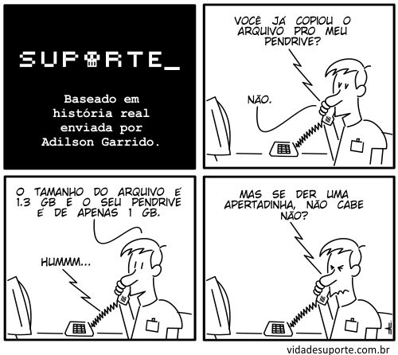
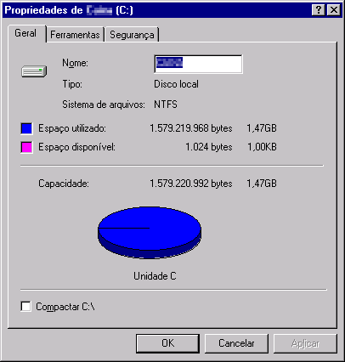

Slide 4


Slide 5
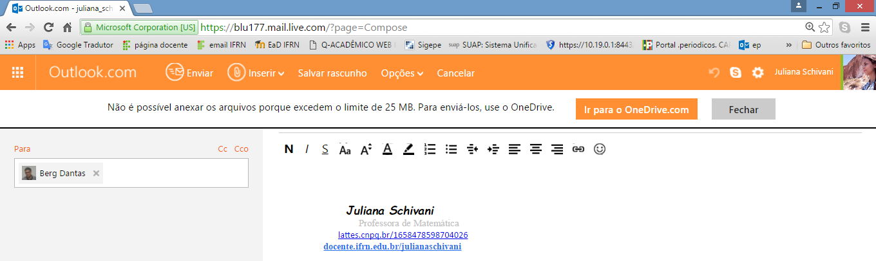

Slide 6

SERVIÇOS DE ARMAZENAMENTO DE DOCUMENTOS NAS NUVENS:
Todos os documentos construídos no celular, computador, tablet, etc, são salvos automaticamente nos servidores computacionais mais próximos (nuvens) de modo que você pode acessá-los de qualquer lugar ou compartilhar com outras pessoas.

Slide 7
SERVIÇOS DE ARMAZENAMENTO DE DOCUMENTOS NAS NUVENS:
Não precisa se preocupar com backup (cópias e salvamentos);
Não ocupa espaço no HD do computador, muito menos no cartão de memória do celular, nem no e-mail.

Slide 8

DESVANTAGENS DOS SERVIÇOS DE ARMAZENAMENTO DE DOCUMENTOS NAS NUVENS:
SEGURANÇA;
PRIVACIDADE.

Slide 9




AS EMPRESAS MAIS CONHECIDAS QUE OFERECEM O SERVIÇO:

Slide 10
PARA USAR QUALQUER SERVIÇO DE ARMAZENAMENTO:
Entrar no site do serviço;
Fazer cadastro;
Baixar o aplicativo para o celular ou computador;
Inserir/Salvar os arquivos na pasta gerada no computador ou compartilhar/configurar os arquivos do celular para o aplicativo;
Configurar compartilhamento, adicionando pessoas.

Slide 11
50 GB de capacidade de armazenamento;
Upload mais lento (demora mais para subir, pois os servidores são em Nova Zelândia).
15 GB de capacidade de armazenamento;
Upload mais rápido (Google).
8 GB de capacidade de armazenamento;
Upload mais rápido (Microsoft).

Slide 12
2 Gb de capacidade de armazenamento;
Aumenta 200 Mb a cada convite de compartilhamento de documento;
Upload mais rápido;
Permite controle de versão (salva o original e todas as versões posteriores modificadas por todas as pessoas autorizadas a editar);

Slide 13
Todos tem aplicativo para celular e computador;
Todos criam pasta automática no computador;
Todos sincronizam (atualizam) os novos arquivos salvos na pasta, no computador, automaticamente, assim que tiver conectado à internet.

Slide 14
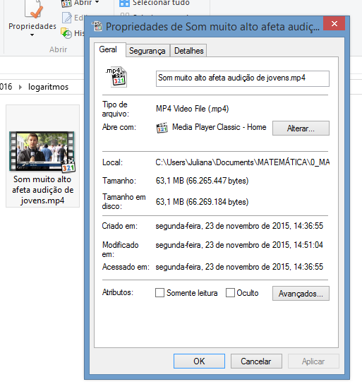
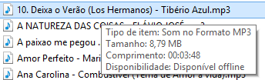
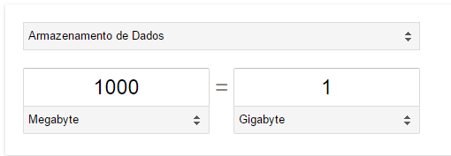

Slide 15
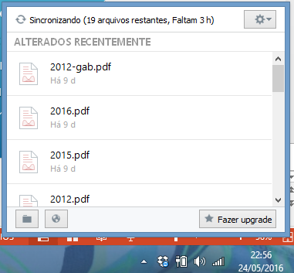
SiNcronização automática do dropbox

Slide 16
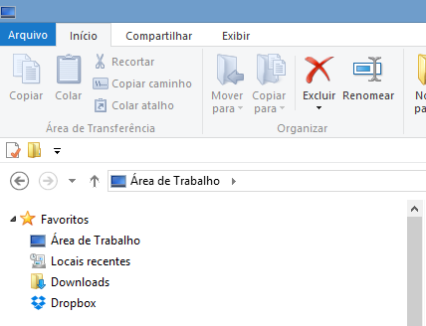
PASTA do dropbox NO COMPUTADOR

Slide 17
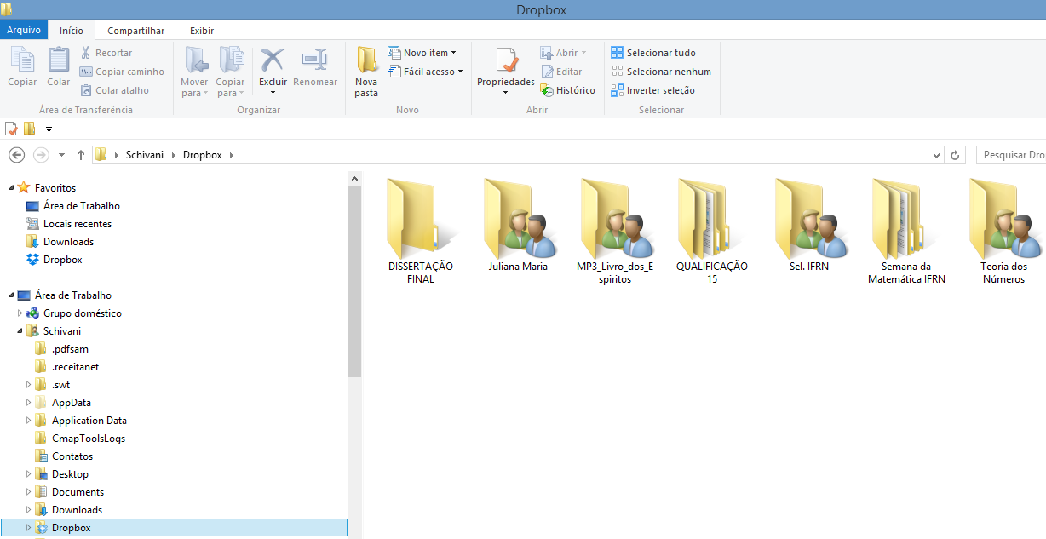

Slide 18
ARMAZENAMENTO NAS NUVENS
Profª Juliana Schivani
juliana.schivani@ifrn.edu.br

